Slide 1
Capitulo 2: El juidero
Presentado por:
Felix Artiles
Harold Marrero

Slide 2
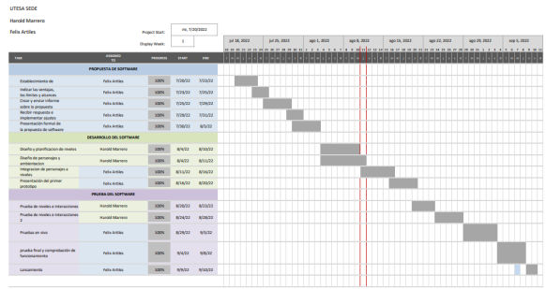
Diagrama de gantt

Slide 3
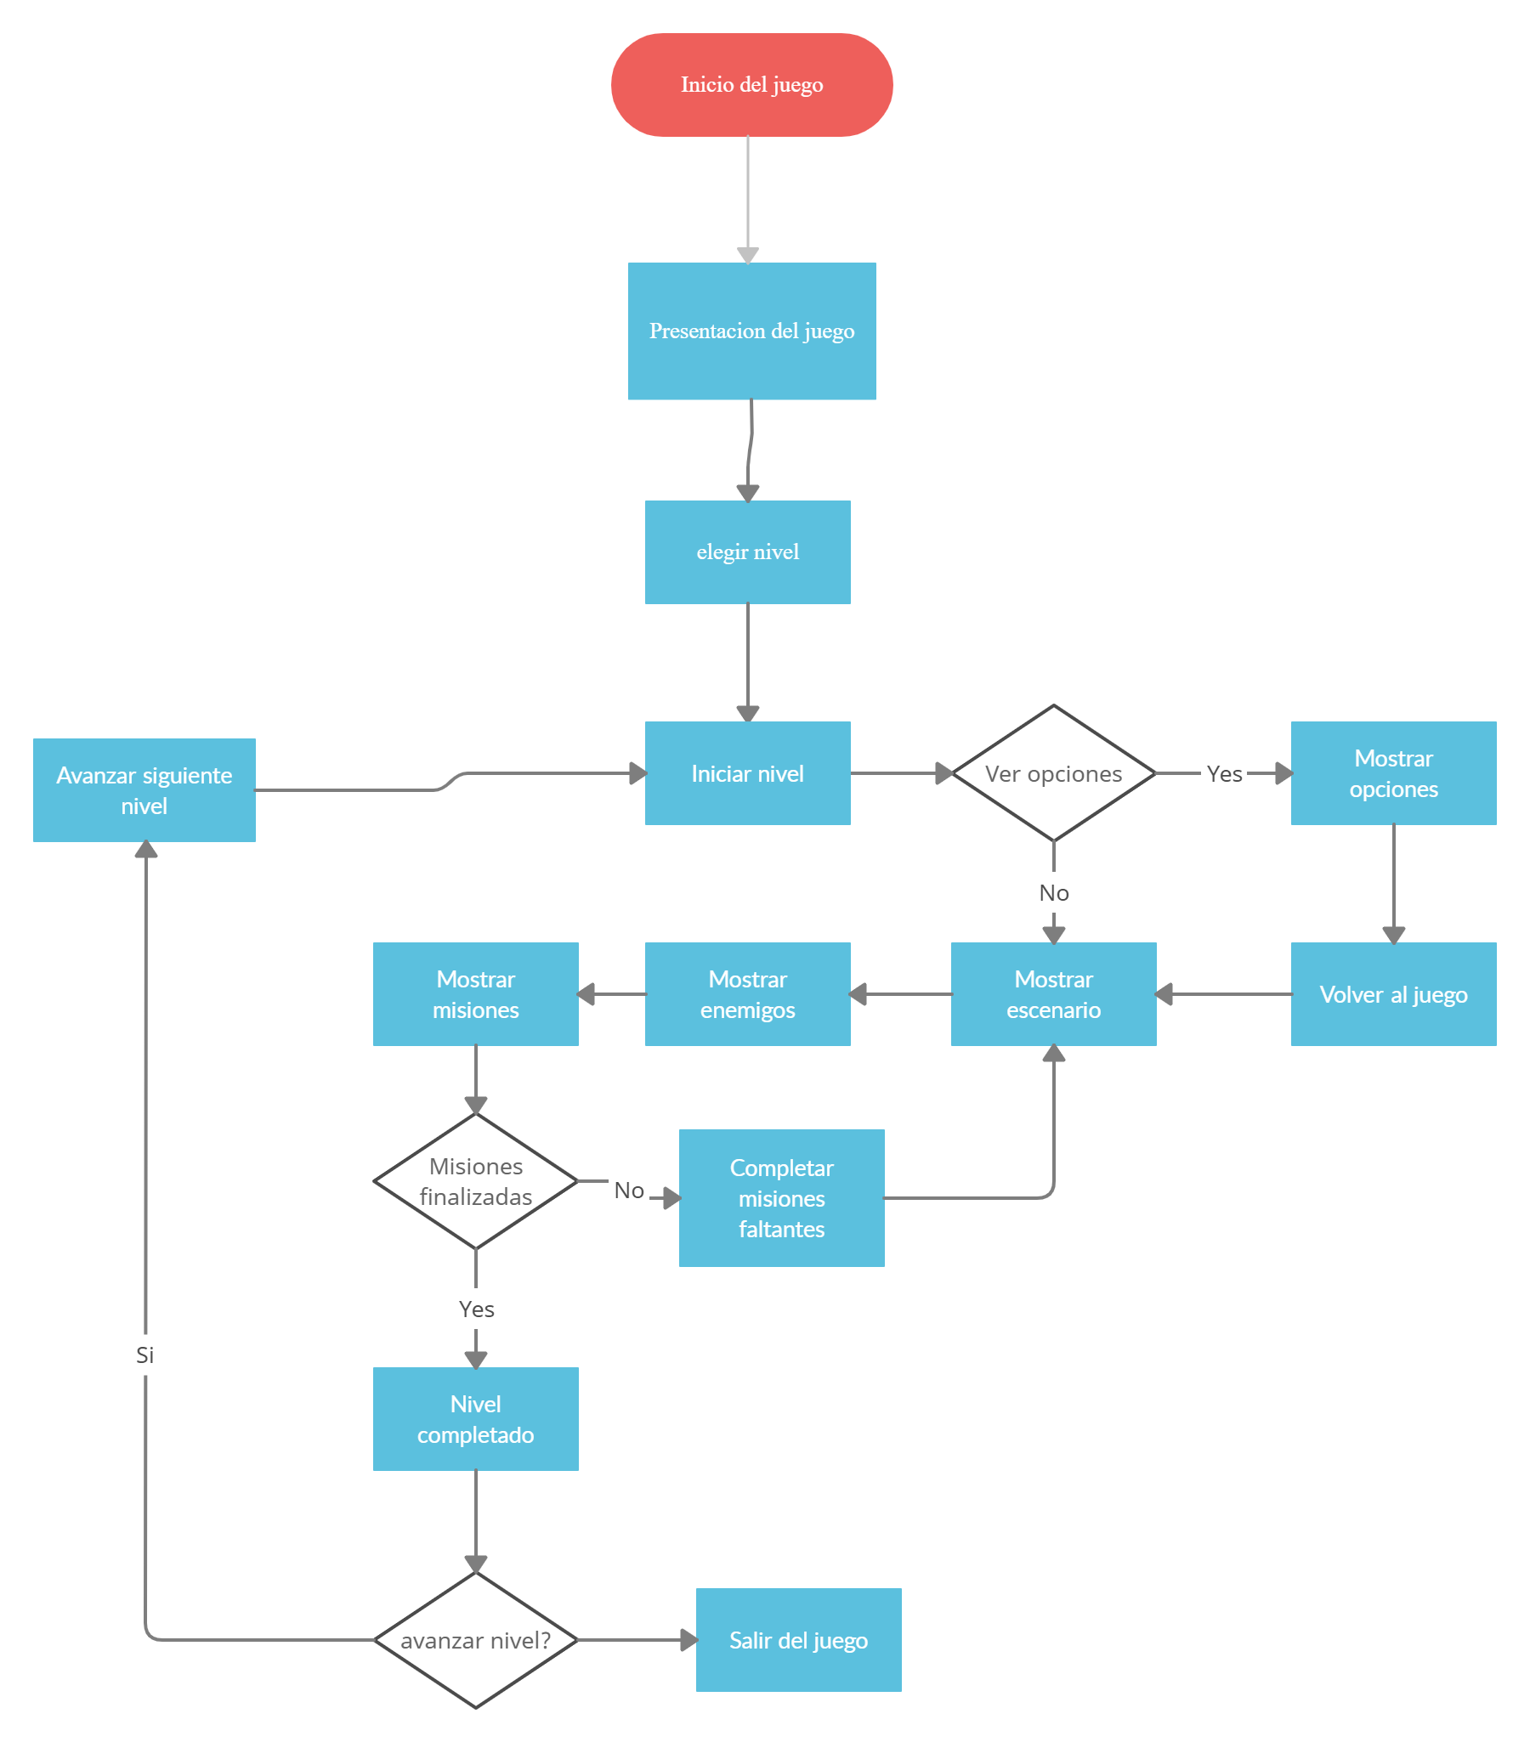
Diagrama casos de uso

Slide 4
Plataforma, genero y clasificacion
Este videojuego será desarrollado para plataformas Android, IOS y PC.
El género en el que desarrollamos el videojuego es de Acción y aventura
Clasificacion m, para mayores de 17 años

Slide 5
Animacion y equipo de trabajo
La animacion que utilizamos es la 3D digital.
El equipo de trabajo esta conformado por :
Productor, Diseñador y programador: Felix artiles.
Sonido y aseguramiento de calidad: Harold marrero.
Artistas y Mercadotecnia: Felix artiles y Harold marrero

Slide 6
Historia
Se trata de un joven pobre de la ciudad del gran santo domingo donde no puede conseguir un empleo decente ya que lo rechazan en todas partes y se adentra al mundo de la calle, realizando peleas a mano armada, robos de hogares solo o acompañado de sus compañeros delincuentes. El propósito de este chico es escapar de su barrio y mejorar su estilo de vida, pero mas adelante se da cuenta de que esta vida de la calle le gusta y se adentra a mayores.

Slide 7
Guion
Este joven que en principio empieza en el barrio Gualey de la ciudad de santo domingo un día se despierta que esta cansado de su situación actual, pues cree que estudiando y trabajando arduamente no le conviene y se adentra al mundo de la calle, cuando sale de su hogar se encuentra con muchos tigueres (jóvenes y adultos del barrio) y va aprendiendo sus costumbres, mas adelante comienza a janguear por su cuenta y se envuelve en varios problemas, el joven tendrá que buscar la forma de salvarse de estas peleas, ya sea peleando o corriendo por su vida. Mientras se desarrolla va sonando música cultural al barrio, un dembow, una bachata o un típico a alto volumen. Para que el joven pueda escapar del barrio deberá superar una cantidad de misiones y objetivos como pelear con otro tiguere, robar a un tercero, entre otras…

